Slide 1

第七讲 群的直积
周 晓 聪
中山大学计算机学院
2024年4月
isszxc@mail.sysu.edu.cn
代数结构
第七讲 群的直积
2024年4月

Slide 2
提示
学习目标与学习重点
学习目标
了解群的外直积和内直积的概念、例子与基本性质
通过群的直积的学习，进一步熟悉群元素阶、循环群、子群、正规子群、群同态等概念
学习重点
群的内直积与外直积及它们之间的关系
代数结构
第七讲 群的直积
2024年4月 2/28

Slide 3
内容提要
群的外直积
群的内直积
代数结构
第七讲 群的直积
2024年4月 3/28

Slide 4
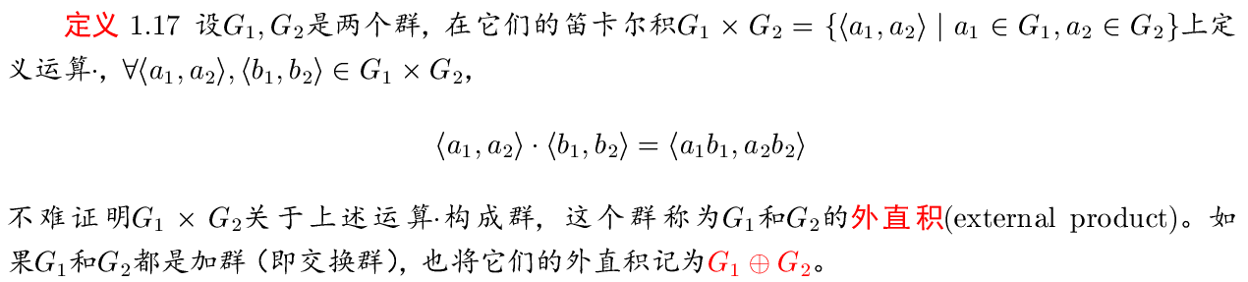
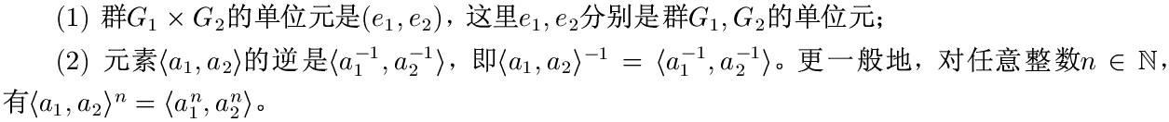
群的外直积
群的外直积的定义
代数结构
第七讲 群的直积
2024年4月 4/28

Slide 5
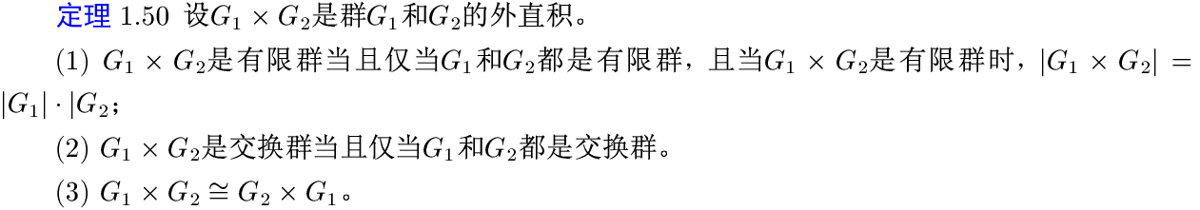
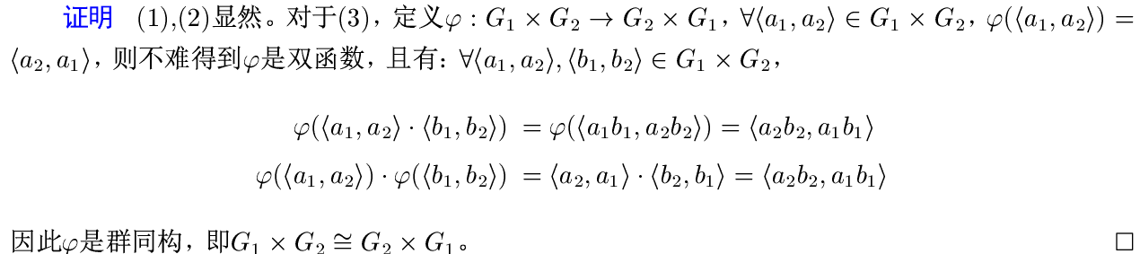
群的外直积
群外直积的基本性质
代数结构
第七讲 群的直积
2024年4月 5/28

Slide 6
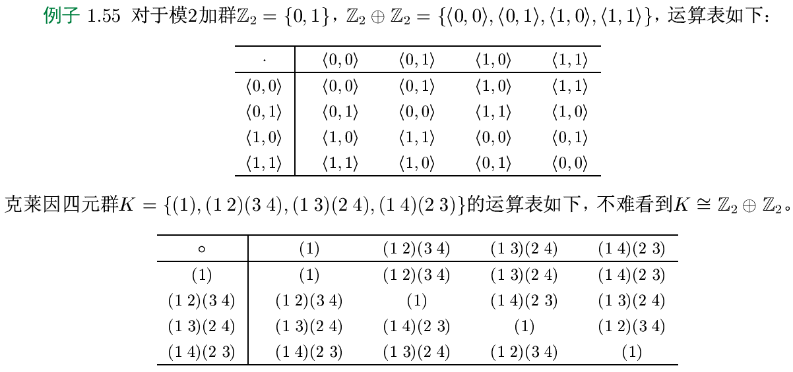
群的外直积
群外直积的例子
代数结构
第七讲 群的直积
2024年4月 6/28

Slide 7
群的外直积
群外直积练习
代数结构
第七讲 群的直积
2024年4月 7/28

Slide 8
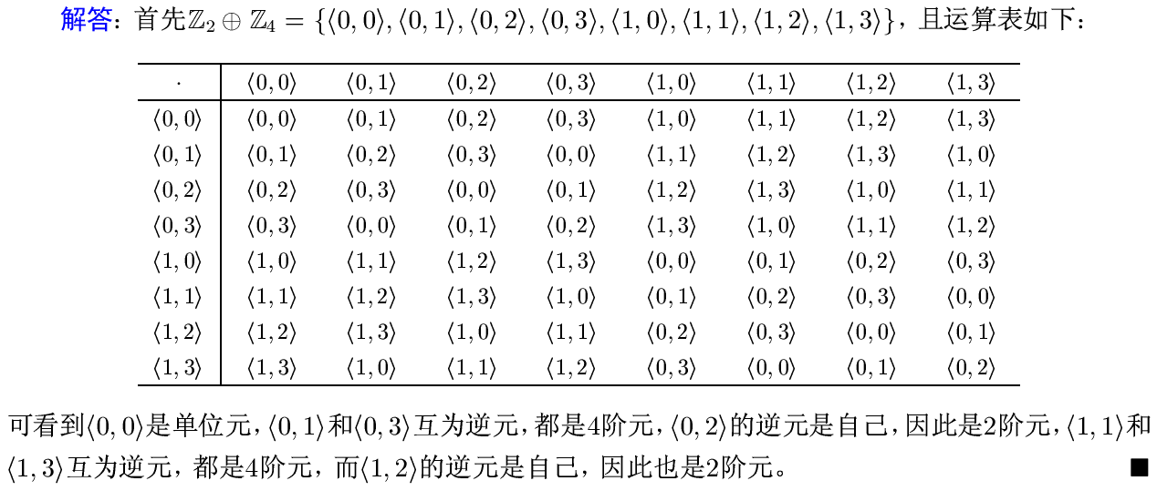
群的外直积
群外直积练习
代数结构
第七讲 群的直积
2024年4月 8/28

Slide 9
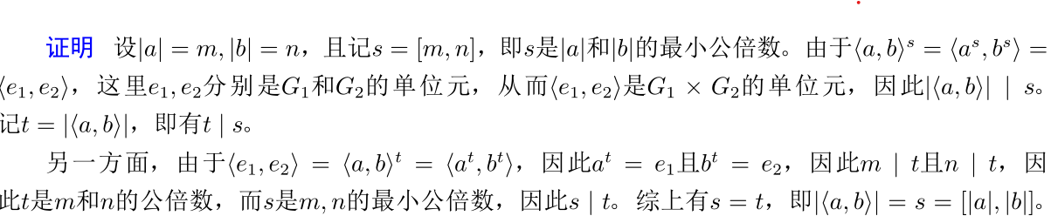
群的外直积
群外直积元素的阶
代数结构
第七讲 群的直积
2024年4月 9/28

Slide 10
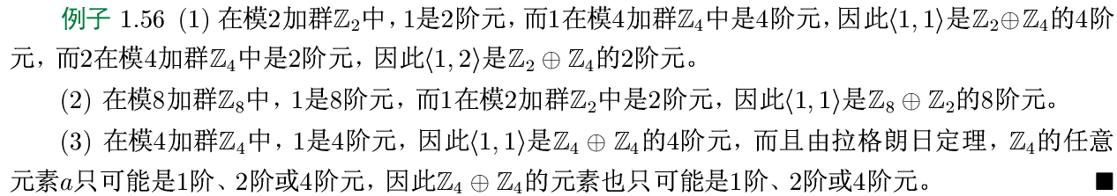
群的外直积
群外直积元素阶的例子与练习
上面说明了$ℤ_{4}⊕ℤ_{4}$不可能与$ℤ_{8}⊕ℤ_{2}$同构，为什么？
代数结构
第七讲 群的直积
2024年4月 10/28

Slide 11
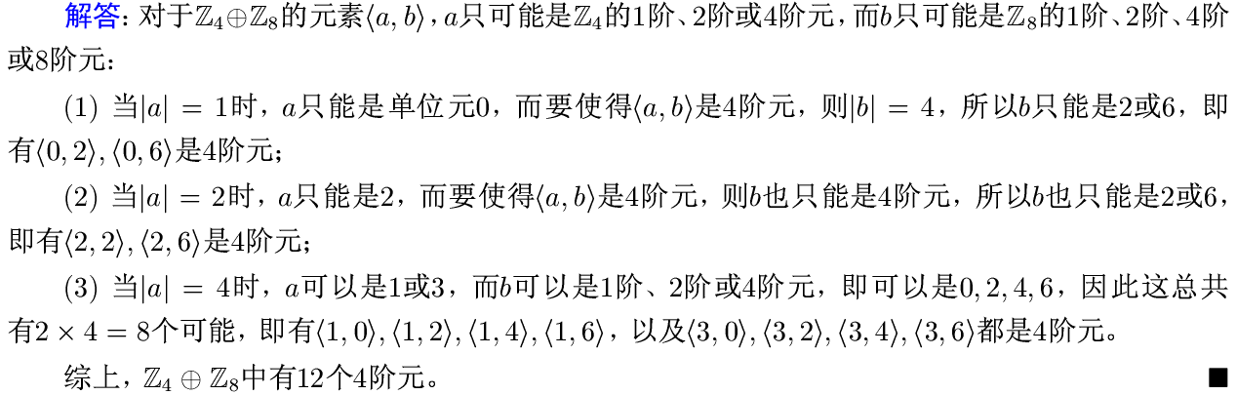
群的外直积
群外直积元素阶的练习
代数结构
第七讲 群的直积
2024年4月 11/28

Slide 12
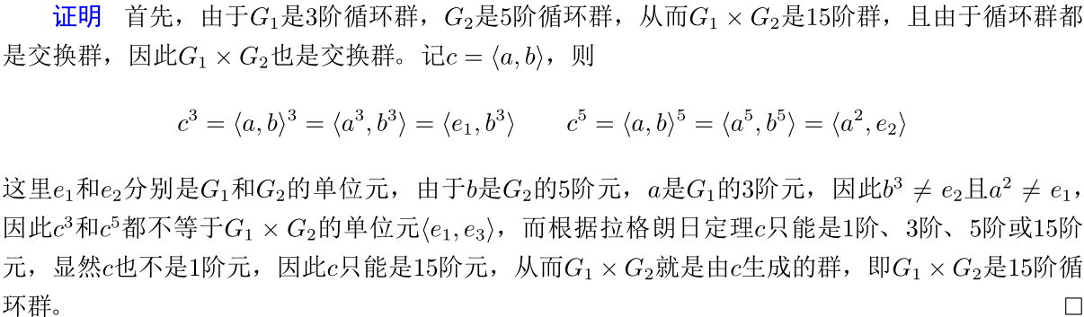
群的外直积
群外直积与循环群的例子
很自然应该想到$⟨a, b⟩$应该是$G_{1}×G_{2}$的生成元！
代数结构
第七讲 群的直积
2024年4月 12/28

Slide 13
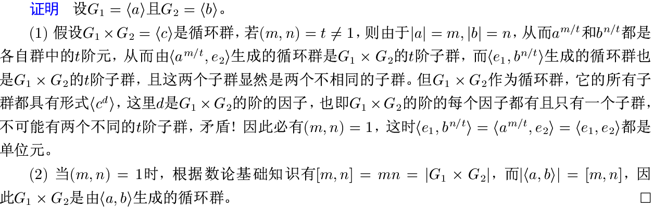
群的外直积
群外直积与循环群
代数结构
第七讲 群的直积
2024年4月 13/28

Slide 14
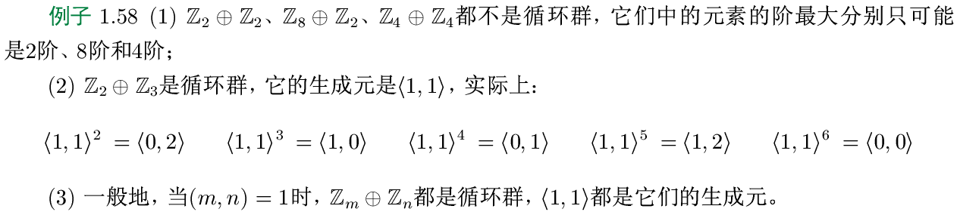
群的外直积
群外直积与循环群的例子
代数结构
第七讲 群的直积
2024年4月 14/28

Slide 15
内容提要
群的外直积
群的内直积
代数结构
第七讲 群的直积
2024年4月 15/28

Slide 16
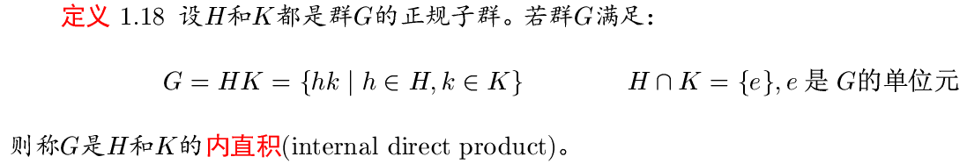
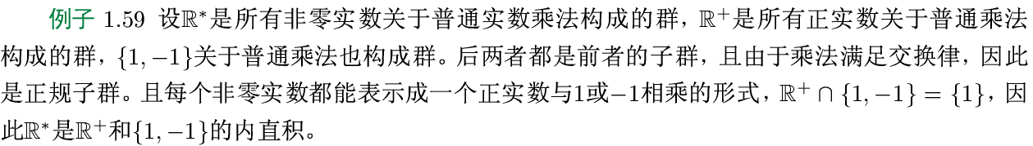
群的内直积
群的内直积定义与例子
代数结构
第七讲 群的直积
2024年4月 16/28

Slide 17
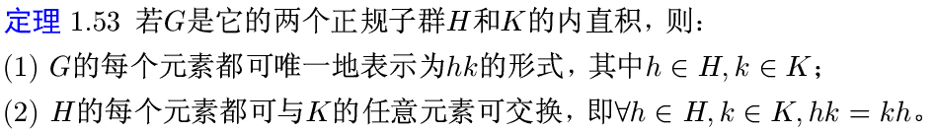
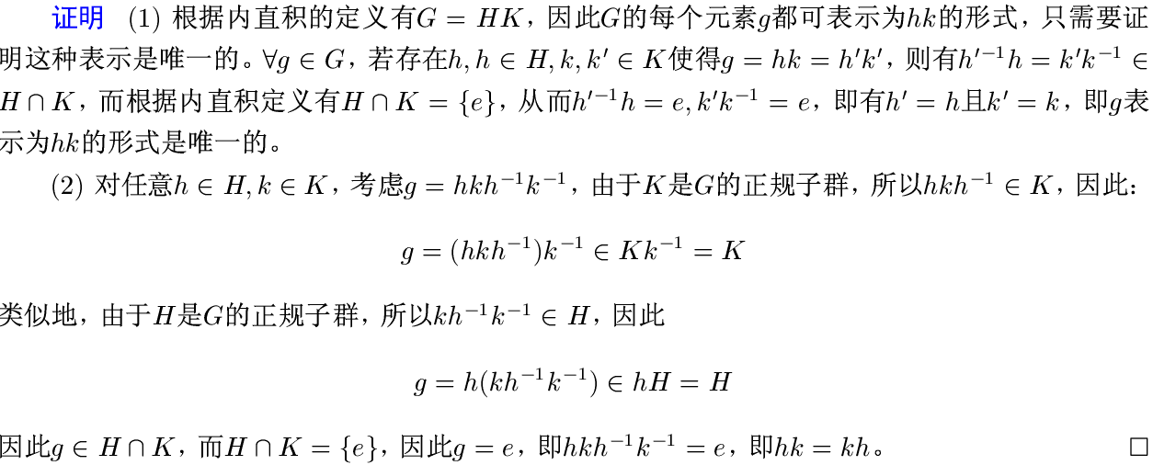
群的内直积
群内直积的基本性质（一）
代数结构
第七讲 群的直积
2024年4月 17/28

Slide 18
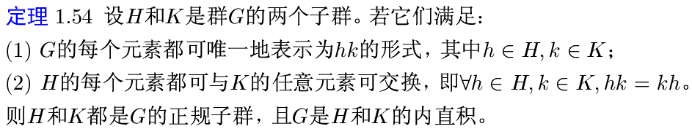
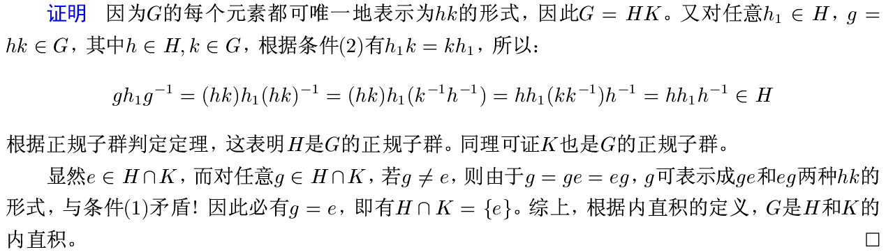
群的内直积
群内直积的基本性质（二）
代数结构
第七讲 群的直积
2024年4月 18/28

Slide 19
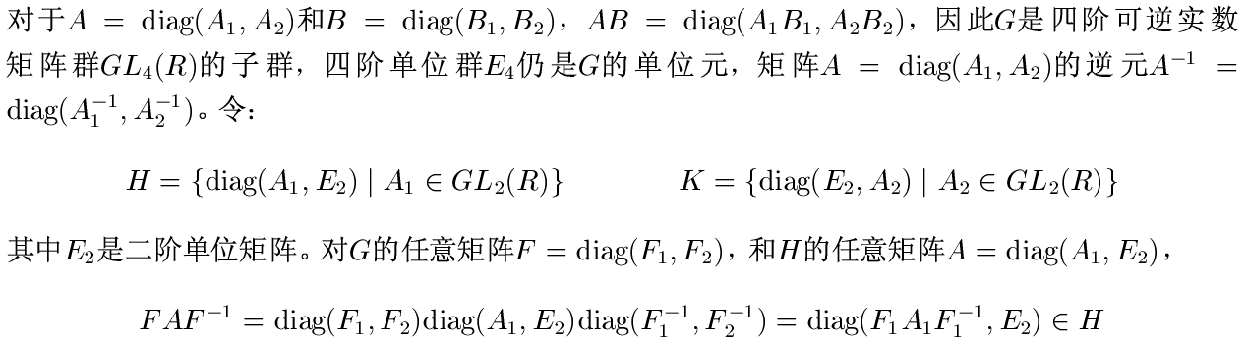
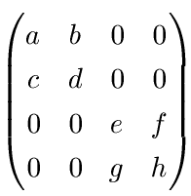
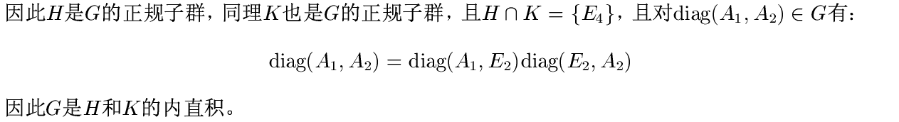
群的内直积
群内直积的例子
代数结构
第七讲 群的直积
2024年4月 19/28

Slide 20
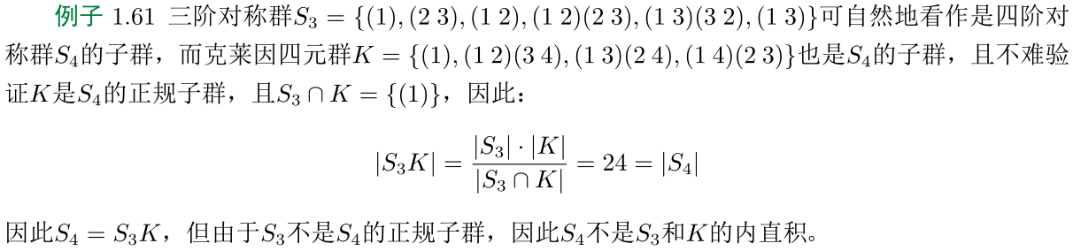
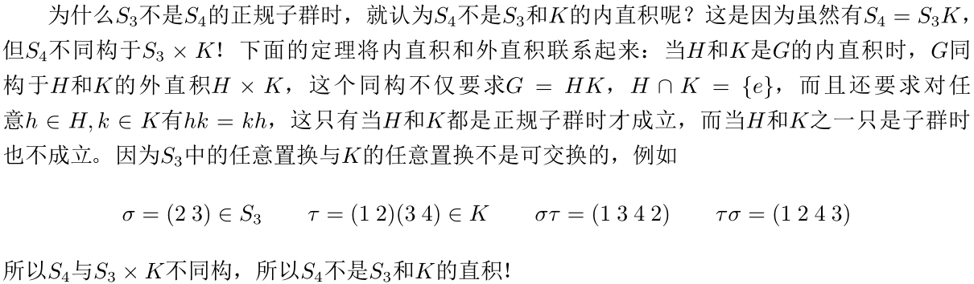
群的内直积
群内直积的反例
为什么必须是正规子群？
代数结构
第七讲 群的直积
2024年4月 20/28

Slide 21
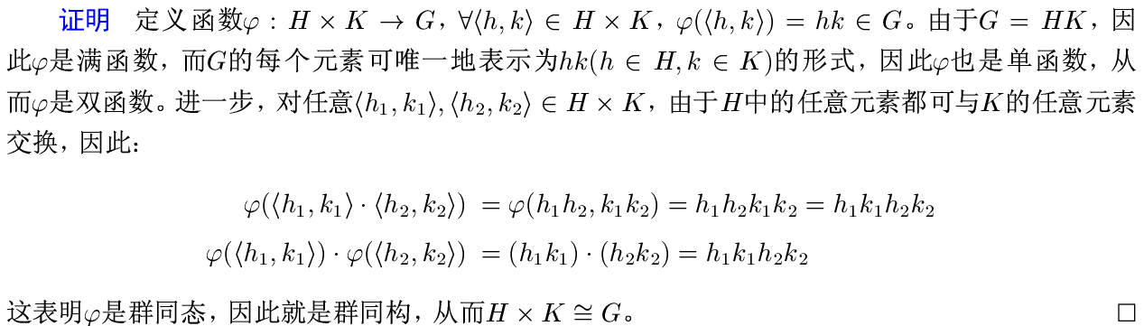
群的内直积
内直积与外直积（一）
代数结构
第七讲 群的直积
2024年4月 21/28

Slide 22
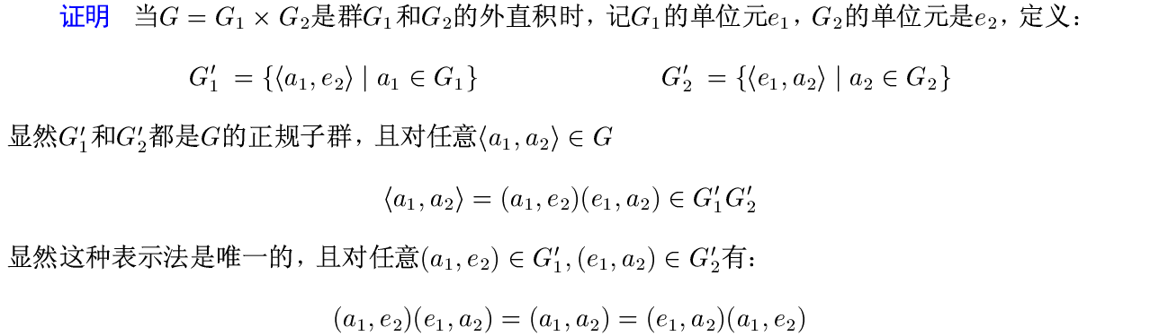
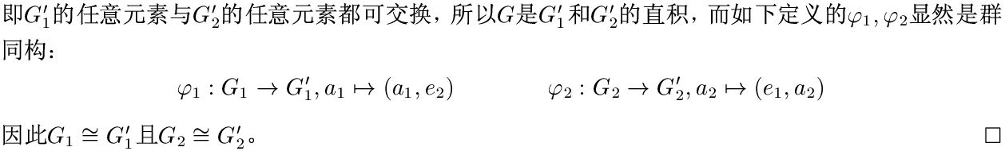
群的内直积
内直积与外直积（二）
代数结构
第七讲 群的直积
2024年4月 22/28

Slide 23
群的内直积
内直积与外直积练习
代数结构
第七讲 群的直积
2024年4月 23/28

Slide 24
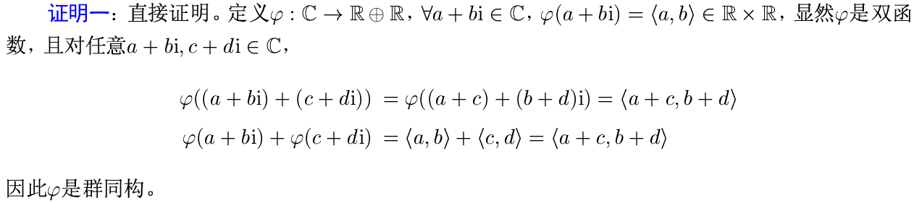
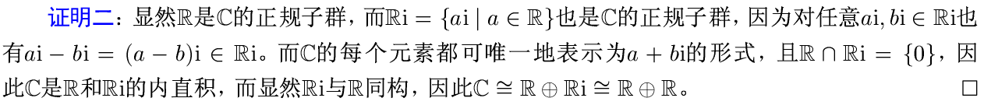
群的内直积
内直积与外直积练习
代数结构
第七讲 群的直积
2024年4月 24/28

Slide 25
群的内直积
内直积与外直积练习
代数结构
第七讲 群的直积
2024年4月 25/28

Slide 26
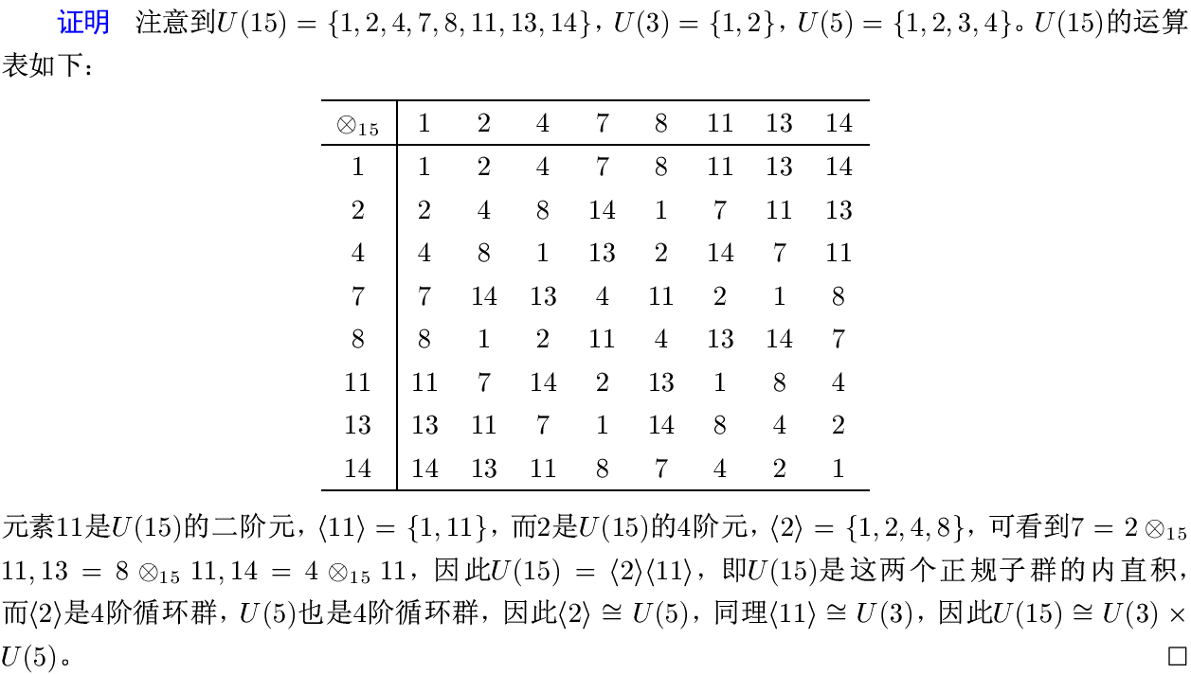
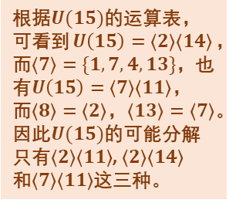
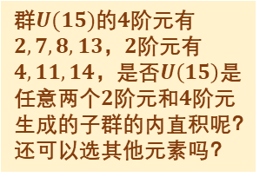
群的内直积
内直积与外直积练习
群$U(15)$的$4$阶元有$2,7,8,13$，$2$阶元有$4,11,14$，是否$U\left(15\right)$是任意两个$2$阶元和$4$阶元生成的子群的内直积呢？还可以选其他元素吗？
根据$U(15)$的运算表，可看到$U\left(15\right)=\left\langle 2\right\rangle \left\langle 14\right\rangle$，而$\left\langle 7\right\rangle =\{1,7,4,13\}$，也有$U\left(15\right)=\left\langle 7\right\rangle \left\langle 11\right\rangle$，
而$\left\langle 8\right\rangle =\left\langle 2\right\rangle$，$\left\langle 13\right\rangle =\left\langle 7\right\rangle$。因此$U(15)$的可能分解只有$\left\langle 2\right\rangle \left\langle 11\right\rangle$, $\left\langle 2\right\rangle \left\langle 14\right\rangle$
和$\left\langle 7\right\rangle \left\langle 11\right\rangle$这三种。
代数结构
第七讲 群的直积
2024年4月 26/28

Slide 27
总结
总结
群的外直积与内直积
群的外直积实际上就是两个代数的积的例子
群的内直积给出了群的一种分解，群的内直积与外直积本质上是相同的东西
学习这一部分的目标
了解群的外直积和内直积的概念、例子与基本性质
通过群的直积的学习，进一步熟悉群元素阶、循环群、子群、正规子群、群同态等概念
代数结构
第七讲 群的直积
2024年4月 27/28

Slide 28
作业
作业
完成前面章节尚未完成的在线课程平台上的作业！
可以尝试完成的教材练习：习题2-4第1题~第12题
代数结构
第七讲 群的直积
2024年4月 28/28

Slide 29
谢谢大家！
有什么问题和建议请及时反馈给老师！
代数结构
第七讲 群的直积
2024年4月

